Slide 1
Projet de Programmation objet avancée
Bibliothèque Marvel
Nicolas OLIVER - Hans PELENGA - Yves SANOU

Slide 2
Sommaire
Description de l’application
Conception de l’application
Technologies utilisées
Difficultées rencontrées
Démonstration

Slide 3
Description de l’application
L’application souhaitée doit :
Permettre de chercher des informations sur un héros Marvel
Permettre de chercher des informations sur un Comics
Gérer sa bibliothèque de Comics

Slide 4
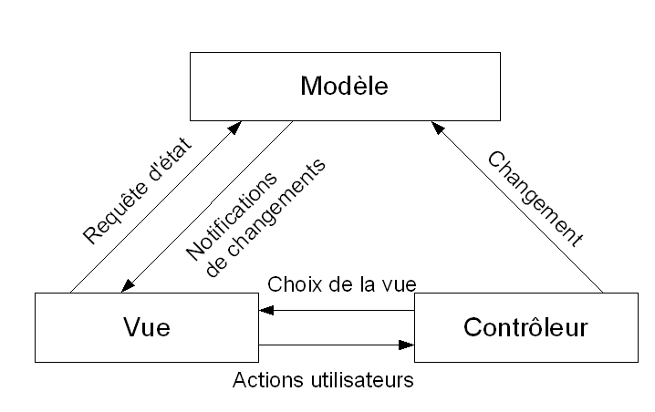

Conception de l’application
Design pattern MVC (Model View Controler)
“Model” : accès aux données et leurs traitements.
“View” : gestionnaire de l’affichage.
“Controler” : chef d’orchestre des événements.

Slide 5
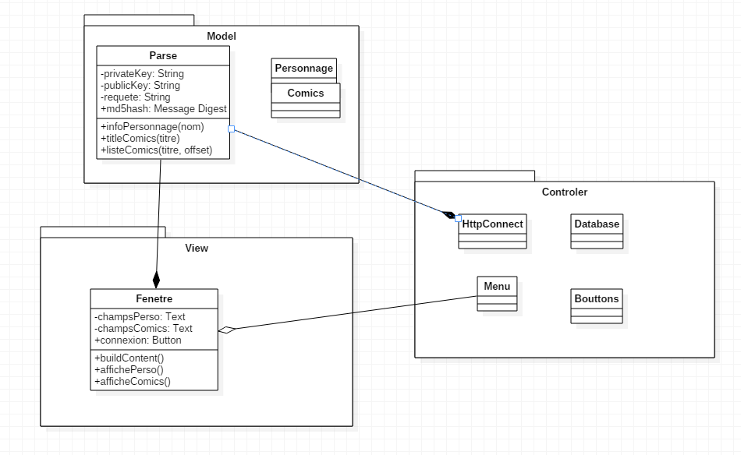
Conception de l’application

Slide 6
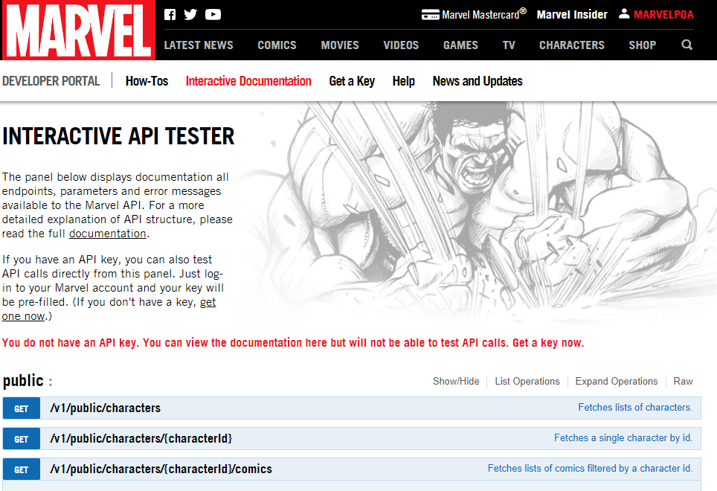
Technologies utilisées
API Marvel
Parser JSON
HTTP Connect
JavaFX
Derby : Bdd
JavaDoc

Slide 7
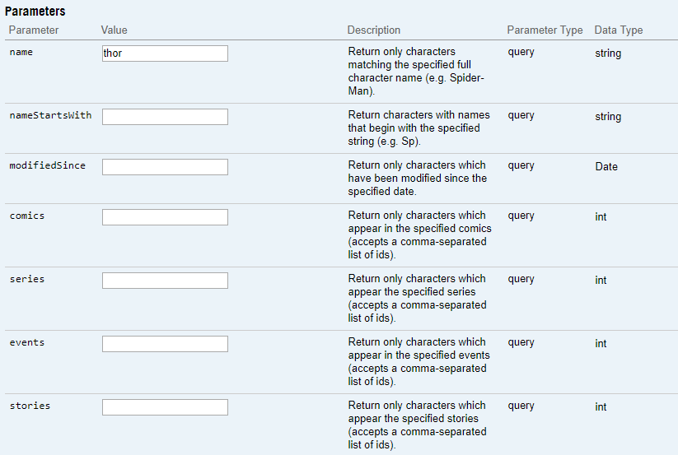
Difficultées rencontrées
Comprendre la structure d’une requête sur l’API
https://gateway.marvel.com:443/v1/public/characters?name=thor&ts=1544140073124&apikey=11db561f5be05ff04926efa082f034ac&hash=dc549c9457ffed0d8bf894e68290f7d6

Slide 8
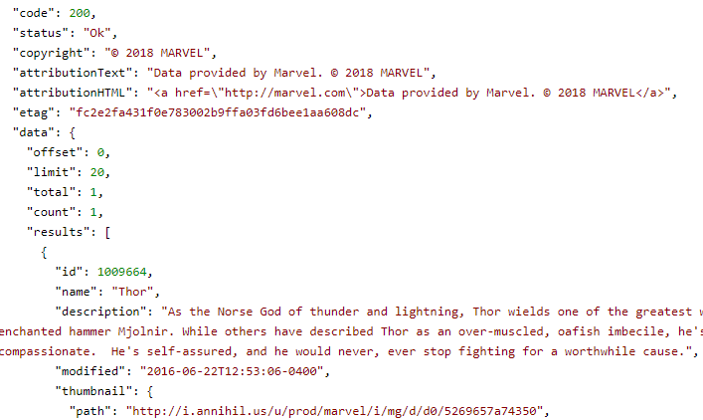
Difficultées rencontrées
Utiliser un JSONObject et parser les données

Slide 9
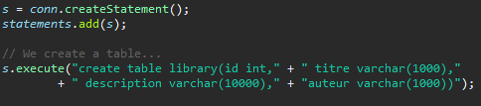
Difficultées rencontrées
Gérer les Thread de JavaFX
Comment utiliser Derby
jdbc:derby:Nicolas;create=true ;user=Nicolas ;password=Marvel
… et ses requêtes !

Slide 10
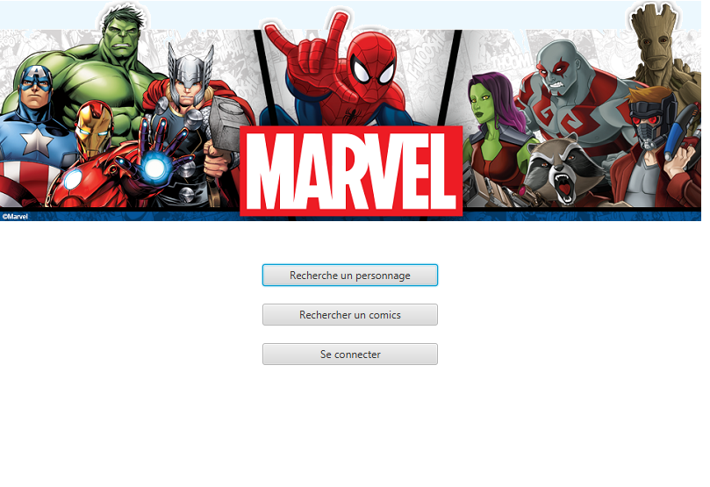
Démonstration !

